Slide 1
Swiss Travel System Excellence Program.

Slide 2
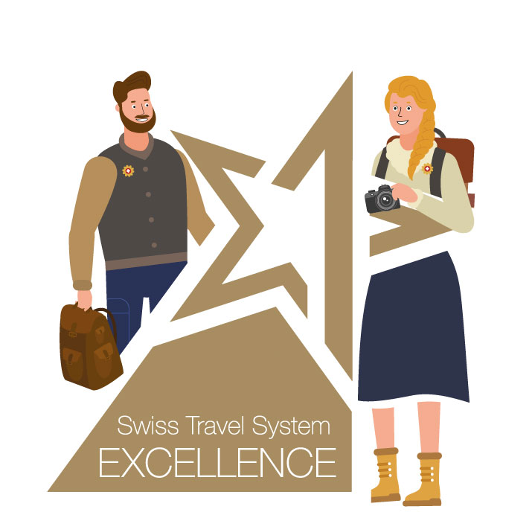
Das Wichtigste in Kürze.
Das interaktive E-Learning-Programm: Heidi & Peter nehmen Dich mit auf eine Lernreise durch den Schweizer ÖV
Mache Dich mit den öffentlichen Verkehrsmitteln vertraut und gewinne attraktive Preise
Damit kannst Du Dein ÖV-Wissen jedes Jahr spielerisch erweitern und Deine Kunden professionell und kompetent beraten

Slide 3
Das Wichtigste in Kürze.
Lernen geht ganz einfach und schnell, alles ist modular aufgebaut
Das Programm ist webbasiert und von überall auf der Welt jederzeit zugänglich
Verfügbare Sprachen: Deutsch, Englisch und Chinesisch Simplified
Lancierung Frühjahr 2021
Steig auf den Zug auf und registriere Dich jetzt: mystsnet.com/elearning

Slide 4
Die Inhalte.
Es ist das weltweit einzige E-Learning Programm, das den gesamten ÖV eines Landes abbildet
Es existieren mehrere Kurse (Basics, Advanced, Expert, News) und insgesamt über 20 Lerninhalten. Diese reichen von Premium Panoramazügen über Fahrausweise bis hin zu Services am Bahnhof
Nach jedem Kurs wird dein jeweiliger Wissenstand in einem Test abgefragt
Nach erfolgreichem Absolvieren der Tests wirst du «Swiss Travel System Excellence Expert» und bekommst ein Diplom

Slide 5
4 Gründe, dich zu registrieren:
Du erlebst ein modernes und unterhaltsames E-Learning Programm.
Du nimmst an regelmässigen Verlosungen teil und kannst attraktive Preise gewinnen.
Du bringst dein ÖV-Knowhow jährlich auf den aktuellsten Stand.
Du wirst «Swiss Travel System Excellence Experte» – und das kostenlos.

Slide 6
So funktioniert' s.
Anmelden
Komm an Bord des Swiss Travel System Excellence Programms.
Lass uns lernen!
Wähle ein Modul deiner Wahl und beginne deine Lernreise.
Prüfe deinen Fortschritt
Absolviere Tests und vergleiche deine aktuelle Punktezahl mit anderen.
Werde belohnt
Erlange das Diplom als «Swiss Travel System Excellence Experte». Darüber hinaus kannst du tolle Preise gewinnen.

Slide 7
Mehrwert für deine Agenten. (Slide Systempartner)
Das E-Learning Programm bietet allen Mitarbeitenden deines Vertriebsnetzes viele Vorteile:
Durch die gezielte Schulung erfahren sie alles, was man über den öffentlichen Verkehr der Schweiz wissen muss
Sie können ihre Kunden kompetent und sicher beraten
Sie wissen, welche ÖV-Produkte sich gut eignen für die Reiseprogramme
Das STS Excellence Programm motiviert, sensibilisiert und stimuliert für Mehrverkäufe des ÖV Schweiz
Es verringert Schulungsaufwände

Slide 8
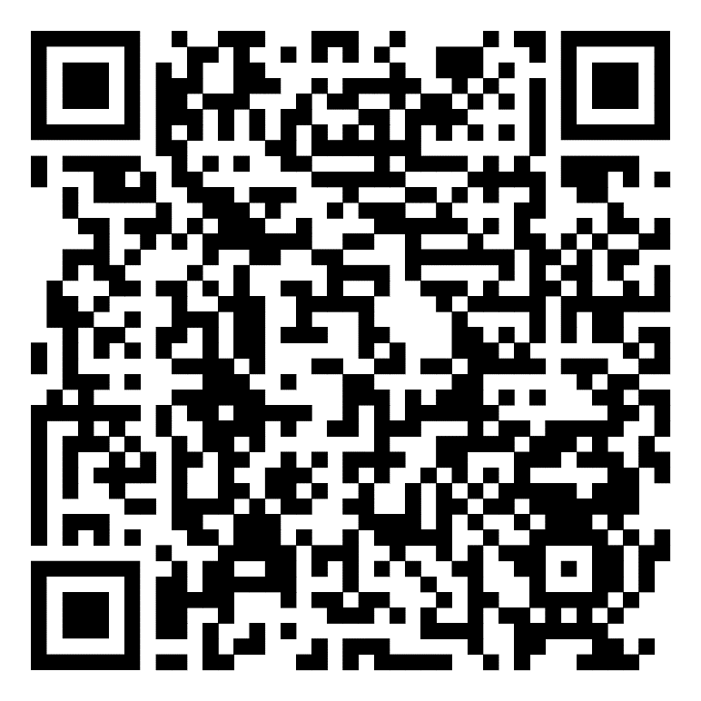
Folge Heidi & Peter und beginne deine Lernreise.

